Slide 1
智慧小区平台 微服务网关压力测试报告 公共平台架构组 2018年3月27日

Slide 2
压力测试工具及环境
物理环境
主机IP：192.168.0.242（dev2环境）
操作系统：linux
软件环境
Java应用：设备管理应用(scp-devicemgmtcomponent)
压测工具
Apache Beanch:简称ab，是Apache自带的一个性能测试工具，专门用来测试网站的性能， 不仅限于Apache web服务器。它可以同时模拟多个并发请求，测试Web服务器的最大承载压力，同时也可以根据Apache Bench提供的测试结果对服务器性能参数进行调整。它可以提供一个summary，可以直观显示当前测试的web服务器的性能。
压测接口
API地址：http://192.168.0.242:30940/scp-devicemgmtcomponent/register/getDeviceList?currentPage=1&pageSize=10
PostgreSQL数据库服务
API描述：查询设备列表
CUP核数：4

Slide 3
压力测试场景设定
从CPU使用率，响应时间，单位时间成功（失败）数量，几个关键指标上进行分析，得出压力测试结论。
运行次数 | 并发数 | 总事务数
1 | 100 | 100000
2 | 200 | 100000
3 | 300 | 100000
4 | 400 | 100000
5 | 500 | 100000
6 | 600 | 100000
7 | 700 | 100000
8 | 800 | 100000

Slide 4
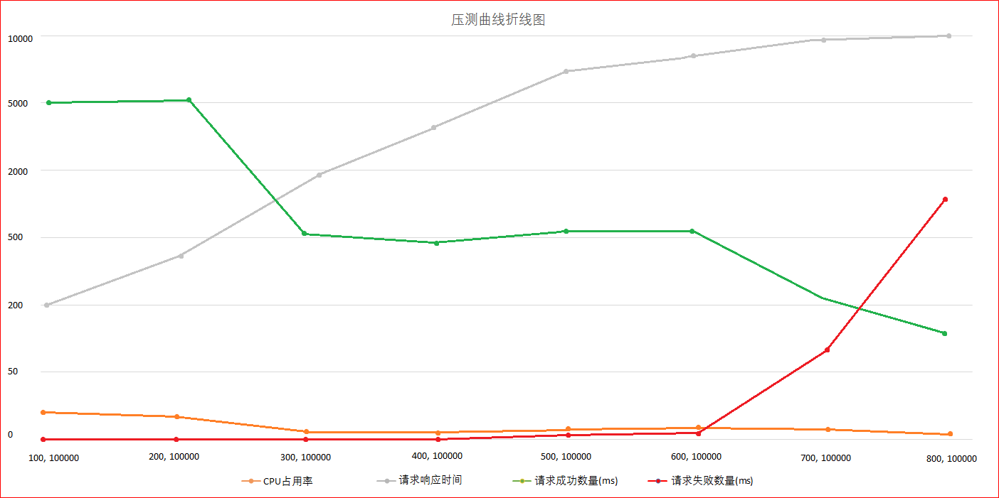
压力测试关键指标趋势图

Slide 5
结论与建议
本轮压测结论
从趋势图可以看出请求响应时间伴随并发数的增加而增加。
单位时间请求成功数量在并发数超过200时逐渐减少，说明同一时间请求数量越多，处理能力越弱。
单位时间请求失败数量在并发数超过500时出现并逐渐增加，说明同一时间请求数达到该值时，部分请求会处理超时。
当处理失败数达到一定阀值时，该服务会熔断，在熔断时间内拒绝访问该服务的所有请求。
CPU占用率随单位时间请求成功数变化而变化，在熔断期间，CPU占用率接近于0。
后续优化建议
调整JVM，操作系统内核，降低后端应用服务压力。
结合真实使用情况，合理调整熔断超时时间，线程池大小以及最大队列数。

